Slide 1
Diplomski rad:
Softver za klasifikaciju objekata na pokretnoj traci
Mentor: prof dr Đorđe Obradović
Student: Stojan Mitrić
Broj indeksa: RA 39/2011

Slide 2
Digitalna slika
Računarska vizija
Numerička reprezentacija dvodimenzionalne slike predstavljena skupom piksela.
Pikseli su digitalne vrednosti koje sadrže informacije.
Jedna od oblasti koju proučava veštačka inteligencija.
Bavi se analizom, procesiranjem i obradom slika iz realnog sveta.

Slide 3
Klasifikacija i prepoznavanje objekata
Korišćenje tehnika obrade digitalnih slika pomoću računara radi izdvajanja informacija koje su smeštene u pikselima.
Objekti na slici su predstavljeni skupom piksela koji nose slične informacije.
Kriterijumi za klasifikaciju i prepoznavanje mogu biti boja, oblik, tekstura objekta.
Kao kriterijum za klasifikaciju i prepoznavanje softver koristi boju.

Slide 4
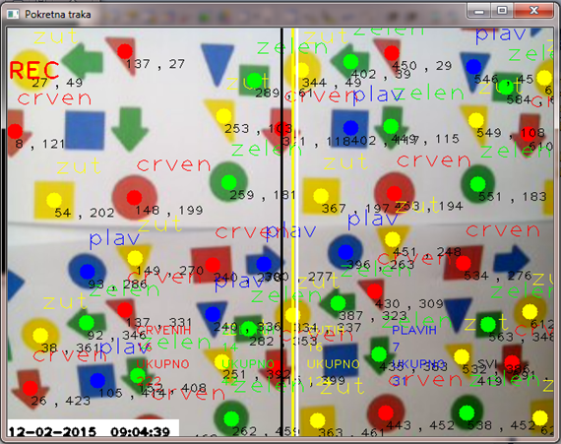
Detekcija objekta nezavisna od njegovog oblika

Slide 5
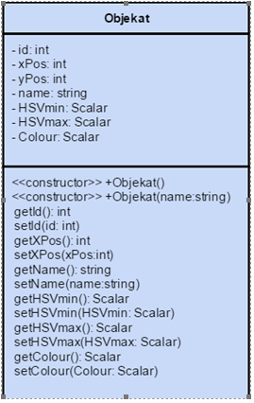
Specifikacija modela

Slide 6
Implementacija softvera
Softver je implementiran u programskom jeziku C++.
Za obradu digitalne slike i efekat augmentovane(poboljšanje) realnosti korišćene su metode OpenCV biblioteke.

Slide 7
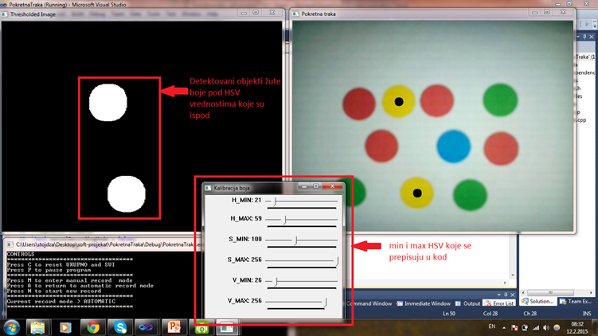
Segmentacija slike
Izdvajanje boja(objekata) od pozadine.
Svođenje RGB slike na binarnu sliku.

Slide 8
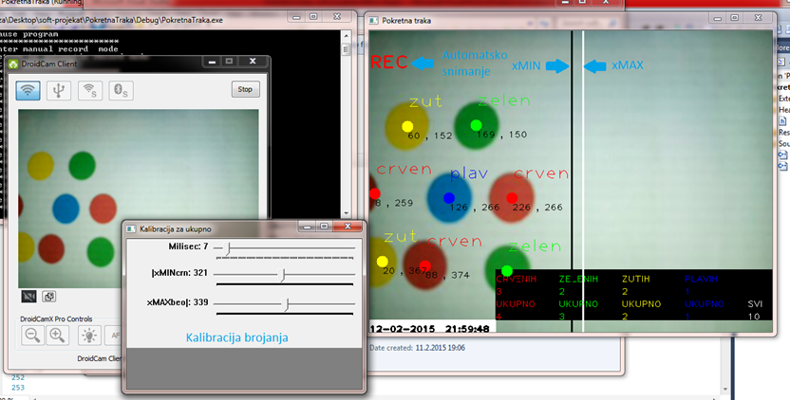
Brojanje objekata

Slide 9
Funkcionalnosti softvera
Detekcija i obeležavanje(ime objekta, koordinate) objekata koji se prate u vidu augmentovane realnosti.
Prebrojavanje objekata u trenutnom kadru kamere.
Prebrojavanje svih objekata koji su prošli kroz kadar kamere.
Ispis datuma i vremena.
Automatsko i manuelno snimanje videa.
Automatsko sačuvavanje videa.
Kreiranje log fajla na hard disku sa podacima o svim objektima koji su prošli kroz kadar kamere.

Slide 10
Hvala na pažnji!

